Slide 1

Catálogo 2011

Slide 2
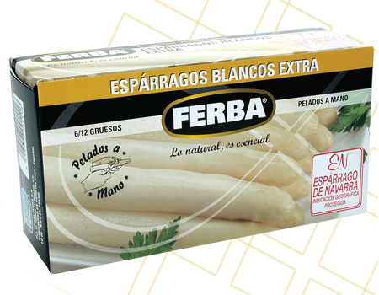
Espárragos
Producto característico de la vega del Ebro por su delicada textura y fino sabor. Pelados a mano.
REF: ESP
Formato Fiesta
Calidad: extra
Unidades: 6/12
Precio: 2.90 €/Unidad

Slide 3
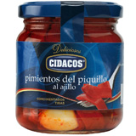
PIMIENTOS DEL PIQUILLO AL AJILLO
Un manjar exquisito, de suave textura, muy saludables, destacan por el color rojo intenso de su carne, su textura carnosa y fina, su sabor dulzón e intenso y a la vez ligeramente picante.
Además cuentan con unos excelentes valores nutricionales, casi nada de grasa y muy pocas calorías. El consumo regular de pimientos es muy recomendable.
REF: PI 1
Precio: 1,20€ /unidad
ENVASE | FORMATO | PESO NETO/PESO ESCURRIDO
TARRO | 1/3 | 185 g

Slide 4
Guindillas
Indicadas para acompañar a cocidos y potajes.
Combinadas con unas sardinillas en aceite o dando un toque de originalidad a guisos
REF: GUIN
Precio: 1.59 €/U

Slide 5
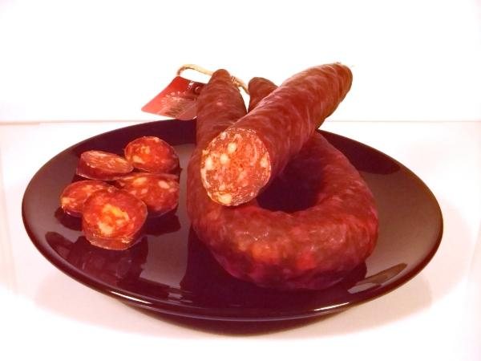
Chorizo
El chorizo es un alimento tradicional casero, tiene un sabor dulce ya que no pica. Antiguamente este chorizo fresco se consumía para asar y seco para comer crudo, era tradicional conservarlo en aceite de oliva o en la manteca del propio cerdo.
REF: CHOR
PRECIO: 3,70 €
PESO: 0,350 g / pieza
CHORIZO SAMPEDRANO

Slide 6
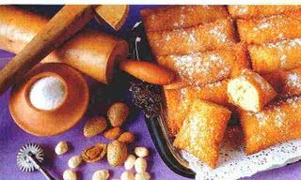
fardelejos
Dulce típico de La Rioja elaborado de forma artesanal con ingredientes
tradicionales como: almendra, fruta y huevos.
REF: FAR 6
REF: FAR 12
PRECIO: : pack de 6: 4,90€ /pack de 12: 9,90€

Slide 7
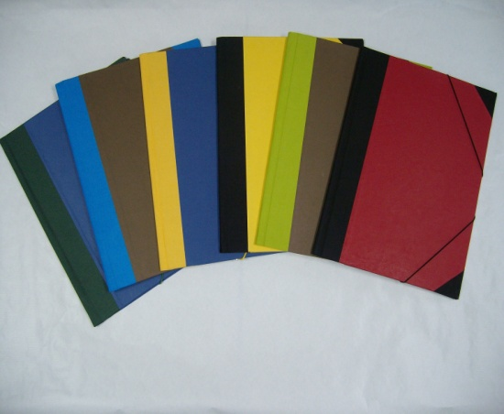
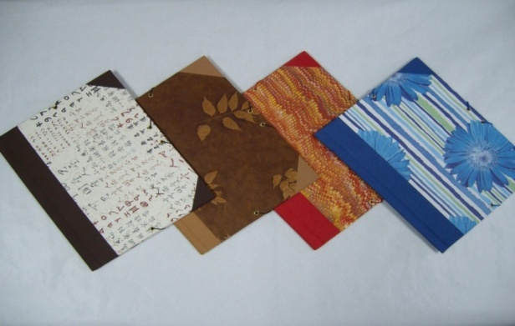
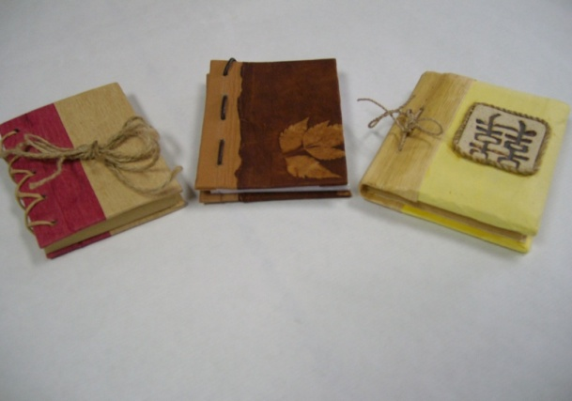
Productos Artesanales
Estos productos artesanales
están hechos por nosotros.
REF: CARP. LISA
Tamaño: 25 x 31.5 cm
Precio: 3,50 €/U
REF: CARP. ESTAMPADA
Tamaño: 25 x 31.5 cm
Precio: 5 €/U
REF: CUAD. PEQUEÑO
Tamaño: 10.5 x 8 cm
Precio: 3 €/U

Slide 8
CONDICIONES:
Portes: Debidos
Pago: A negociar
Plazo de entrega: 5 días aprox.
Realizar pedidos a:
- joventacoop@gmail.com

